Slide 1
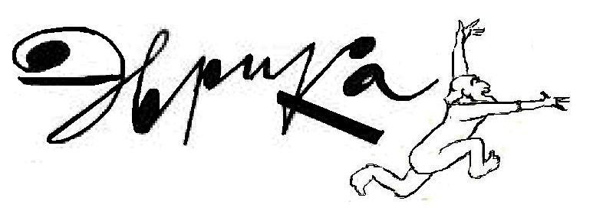
Первое занятие кружка
http://ppt4web.ru/geografija/sila-arkhimeda.html

Slide 2
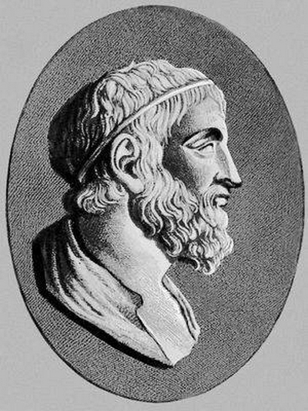
Эврика
Эврика (греч. héuréka — я нашёл),
1) согласно преданию, восклицание Архимеда при открытии им основного закона гидростатики.
2) (Перен.) — выражение радости, удовлетворения при решении какой-либо сложной задачи, возникновении удачной творческой мысли, новой идеи.

Slide 3
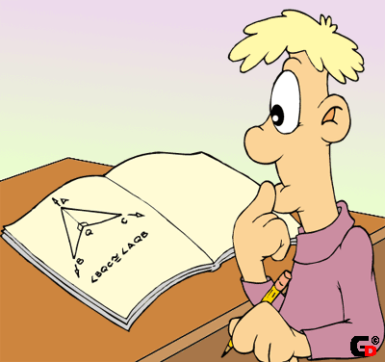
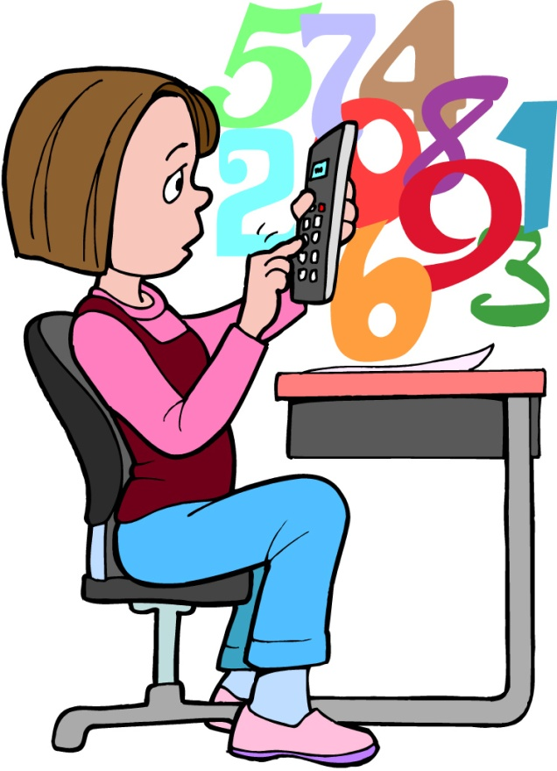
Какие качества необходимы при изучении математики?

Slide 4
Внимание
За книгу заплатили 100 руб., и осталось заплатить еще столько, сколько осталось бы заплатить, если бы за нее заплатили бы столько, сколько осталось заплатить.
Сколько стоит книга?

Slide 5
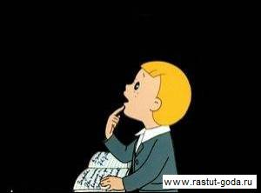
Воображение
Отметьте на сторонах прямоугольника 8 точек так, чтобы на каждой стороне было по 3 точки.

Slide 6
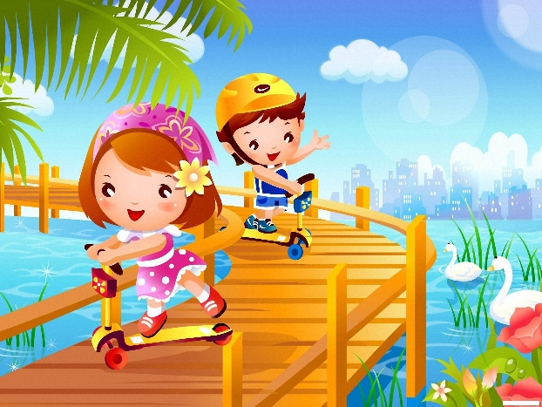
Умение логически рассуждать
Задача: Валя произнесла истинное утверждение. Ее брат повторил его, и оно стало ложным. Что сказала Валя?
а) Меня зовут Валя;
б) Я - девочка;
в) У меня длинные волосы.

Slide 7
Наблюдательность
Какую фигуру вы нарисовали бы следующей?

Slide 8
Умение быстро считать
33 48 57 81 51 36 72 90 :3
Разделив предложенные числа на 3, полученные ответы замените соответствующими буквами. Какое слово получилось?
30 | 11 | 21 | 12 | 24 | 19 | 16 | 17 | 20 | 27 | 41
а | е | з | и | к | л | м | н | п | я | р

Slide 9
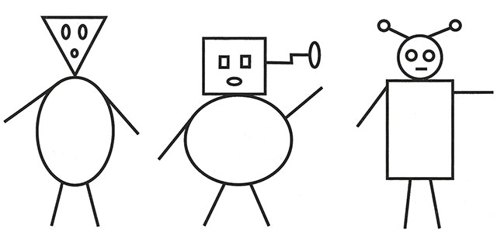
Память
В город прилетели 3 инопланетянина, необходимо внимательно изучить их портреты, запомнив все детали внешнего вида гостей.

Slide 10
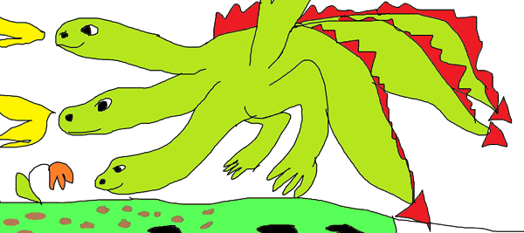
Воля
Собрался Иван-царевич на бой со Змеем Горынычем, трехглавым и треххвостым.
«Вот тебе меч-кладенец, - говорит ему Баба Яга. - Одним ударом ты можешь срубить либо одну голову, либо две, либо один хвост, либо два. Запомни: срубишь голову - новая вырастет, срубишь хвост - два новых вырастут, срубишь два хвоста - голова вырастет, срубишь две головы - ничего не вырастет».
За сколько ударов Иван-царевич может срубить 3 головы и 3 хвоста?

Slide 11
Решение: Легче всего уничтожить четное число голов.
 | Срубаем | Остается
1 шаг
2 шаг
3 шаг
4 шаг
5 шаг
6 шаг
7 шаг
8 шаг
9 шаг

Slide 12
Решение: Легче всего уничтожить четное число голов.
 | Срубаем | Остается
1 шаг | 2 головы | 3 хвоста и 1 голова
2 шаг | 2 хвоста | 1 хвост и 2 головы
3 шаг | 1 хвост | 2 хвоста и 2 головы
4 шаг | 1 хвост | 3 хвоста и 2 головы
5 шаг | 1 хвост | 4 хвоста и 2 головы
6 шаг | 2 хвоста | 2 хвоста и 3 головы
7 шаг | 2 хвоста | 4 головы
8 шаг | 2 головы | 2 головы
9 шаг | 2 головы | Змей побежден

Slide 13
Нестандартное мышление
Врач сказал, что прививку сделают учащимся, записанным в классном журнале под номерами 24-31. Сколько учащихся пошли в медпункт?

Slide 14
Умение применять знания в творческих условиях
Как сделать так, чтобы пустые и полные стаканы чередовались, если брать можно только один стакан?

Slide 15
Аккуратность
Нарисуйте звезду, не отрывая карандаша от бумаги и не проходя дважды по одной и той же прямой.

Slide 16
Умение думать, анализировать, рассуждать
Могут ли из восьми учеников класса двое отмечать свой день рождения в один и тот же день недели, если известно, что все восемь родились именно на этой неделе?

Slide 17
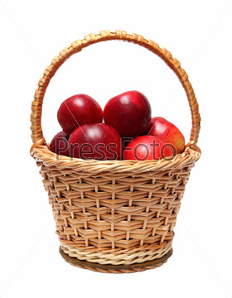
Умение получать удовольствие от того, что делаешь сам
Во второй корзине на 8 кг яблок больше, чем в первой, и на 4 кг меньше, чем в третьей.
В четвертой корзине яблок столько же, сколько в третьей и второй корзинах вместе. Сколько яблок в четырех корзинах, если в первой корзине было 12 кг яблок?

Slide 18
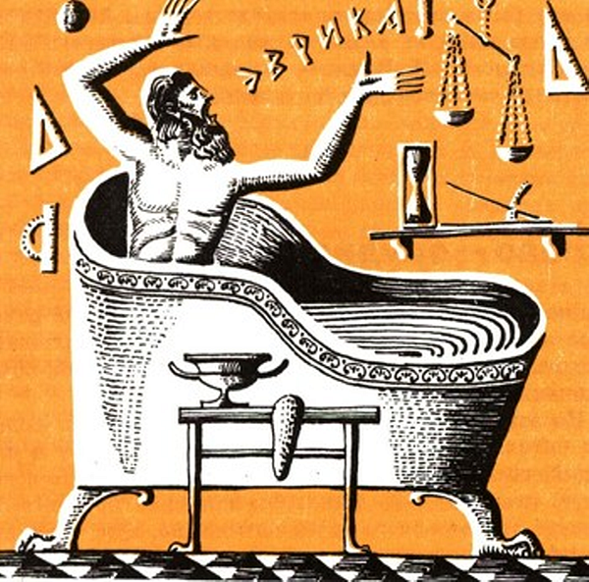
"ЭВРИКА"- то Архимеда был глас, Он до сих пор так волнует всех нас, Стал он девизом открытий любых, Любим и мы, если Новость, трубить.
Анатолий Артюшкин

Slide 19
